Slide 1

第十五章
电磁感应 电磁场理论
Notes:
恒定电流在真空中产生的磁场。稳恒磁场: 恒定电流激发的磁场。也称为静磁场。 即在空间的分布不随时间变化的磁场。

Slide 2
复 习
法拉第电磁感应定律：
楞次定律：
感应电流自身产生的磁通总是反抗引起
感应电流的原磁通的变化。
动生电动势：

Slide 3
专题
感生电动势和感应电场

Slide 4
二、感生电动势和感应电场:
1、感生电动势：
由法拉第电磁感应定律：
— 感生电动势
问题：产生感应电动势的非静电力是什么？
2、 感应电场（涡旋电场）──麦克斯韦假设
1）假设：不论有无导体或导体回路，变化的磁场都将在其周围空间激发一种具有闭合电场线的电场。
① 变化的磁场激发的电场，称为感应电场( 涡旋电场 )。
② 感应电场对导体中电荷有力的作用； 感应电场力 既产生感应电动势的非静电力。
Notes:
导体或导体回路不动，由于磁场随时间变化，
导体或导体回路内产生的感应电动势。

Slide 5
2）感应电场与静电场的异同：
相同点：
① 对电荷都有力的作用。
用场强 描述。引入电场线描述 的分布。
不同点：
静电场
感应电场
起源：
静止的电荷
变化的磁场
电场线：
正→负
闭合曲线
与路径无关
可引入电势
与路径有关
不能引入电势
做功：
性质：
有源无旋场
无源有旋场
基本规律:

Slide 6
3）感应电场与变化磁场的关系：
根据电动势的定义：
又因为：
所以：
说明：
① 它是电磁学的基本规律之一，揭示了电与磁之间的本质联系。
② L为闭合导体回路。S 是以L为边界的曲面。
③

Slide 7
4） 感生电动势的计算：
① 用法拉第电磁感应定律计算：
a）闭合回路 的感生电动势：
先求出通过闭合回路 的Φ，再求dΦ/dt 即得ε。
b）求一段导线的感应电动势：
作辅助曲线与导线组成闭合回路；求出通过闭合回路 的Φ，再求dΦ/dt 即得ε。
注意：辅助曲线的感生电动势不一定等于零。应选择一条辅助曲线，其上感生电动势为
零或者为较易算出的数值。
② 由 计算。
在某些具有对称性的情况下，求出 ，再根据的 线积分计算ε 。

Slide 8
三、涡电流
① 产生： 当大块导体相对于磁场运动或处于变化的磁场中
时,金属内部产生的自行闭合的涡旋状的感应电流。
导体
②应用∶
涡电流的热效应：
高频冶炼、焊接、加热、真空技术。

Slide 9
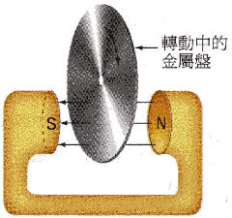


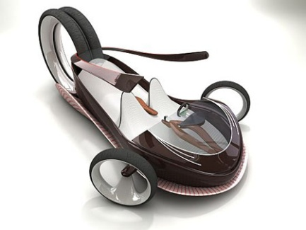
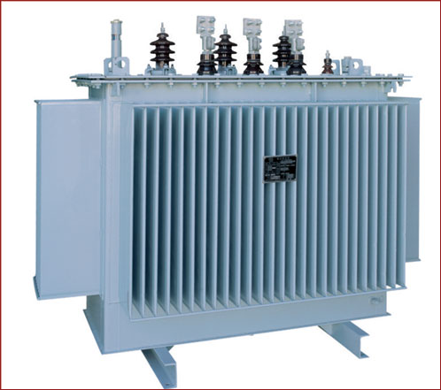
涡电流的机械效应：
涡电流在磁场中所受到安培力
电磁阻尼：
电磁仪表、电气火车等。
电磁驱动：
汽车、筛分仪等。
③危害∶
变压器和电机中的涡电流产生焦耳热使能量损耗。
变压器和电机中的铁心过热使设备损坏。
④措施：
铁芯做成片状，涂敷绝缘材料，铁芯片尽量做薄，使用电阻率很大的铁氧体芯。
Notes:
9
金属探测器：利用电磁感应的原理，利用有交流电通过的线圈，产生迅速变化的磁场。这个磁场能在金属物体内部能感生涡电流。涡电流又会产生磁场，倒过来影响原来的磁场，引发探测器发出鸣声。

Slide 10
[例1]有一半径为R 的圆形线圈，线圈内有垂直于线圈平面的均匀磁场，磁感应强度随时间变化的关系为 ，在 t = 0 时， 磁场方向垂直纸面向里。求线圈中的感生电动。
解：
由法拉第电磁感应定律：
感生电动势的大小：
感生电动势的方向：
随时间发生变化：
在0 ~ T/ 2 内，为顺时针。
在T / 2 ~T 内。为逆时针。

Slide 11
以上是感生电动势和感应电场

Slide 12

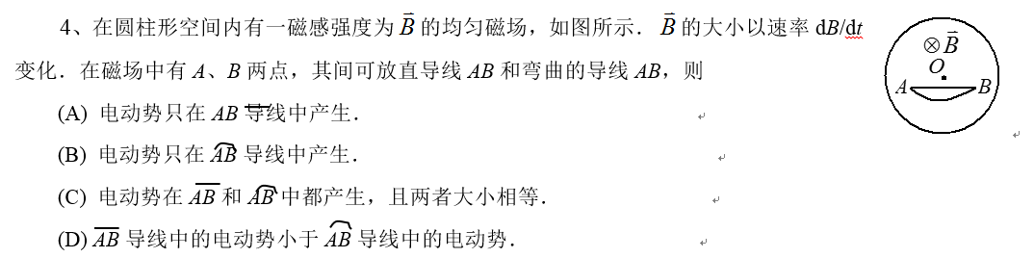
单选题
3分
A
B
C
D
提交

Slide 13
[例2] 一半径为R 的长直螺线管中通有变化的电流 I，若管内磁场 线性增加，即
为常量，且为已知，求 螺线管内外感应电场的场强分布。
解∶ 由磁场分布的对称性可知，感应电场的电力线为圆心在轴线上的一系列同心圆。圆上各点的场强大小相等，方向与回路相切。
1）在螺线管内（ r < R ）
取半径为r 的同心圆L 作为积分路径，选逆时针方向作为积分方向.
∴
感应电场环绕方向与选定正方向相同。沿逆时针方向。

Slide 14
2）在螺线管外（ r > R ）
取积分路径同上。
感应电场环绕方向与选定正方向相同。沿逆时针方向。

Slide 15
[例3]在截面半径为R的圆柱形空间充满磁感应强度为 的均匀磁场， 它的方向沿圆柱形轴线，其大小随时间按的规律均匀增加，有一长为2R 的金属棒abc 位于图示位置，
求 金属棒中的感应电动势。
解：[法1]法拉第电磁感应定律计算 ε 。（辅助回路法）
作辅助线Oa,Oc 构成闭合回路OabcO。
因为感应电场 的方向沿圆切线方向，与半径垂直，所以Oa、Oc 段上的感生电动势为零。则闭合回路的感生电动势就等于金属棒ac的。
穿过⊿Oac 的磁通量实际上只是穿过OabdO面积的磁通量。
方向由楞次定律判定：a b c 。

Slide 16
[法2]用电动势定义求解。由[例1]知：
∴

Slide 17
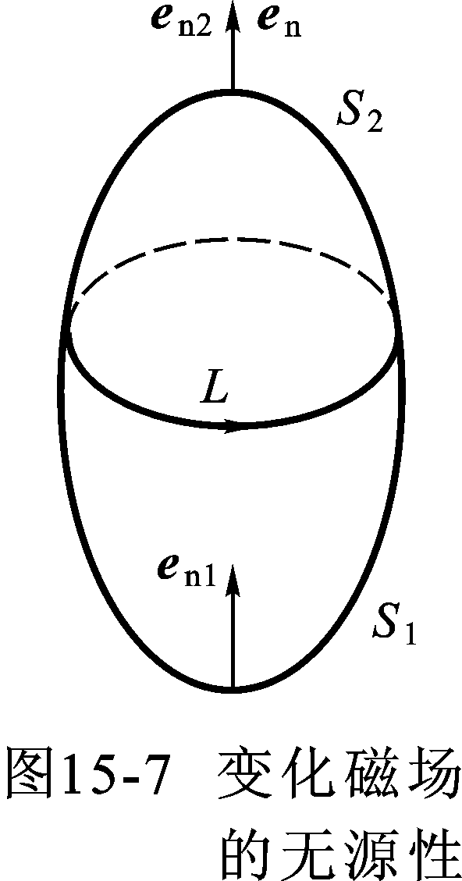
四、 变化磁场的无源性的证明
由
得

Slide 18
由上式得到
即
把对时间的微分和空间的积分交换运算顺序得到

Slide 19
五、电场的环流
在普遍情况下的电场是静电场（库仑场）和涡旋场的叠加。
静电场中
涡旋场中
普遍情况下的电场中
— 普遍情况下的电场的环流定理

Slide 20
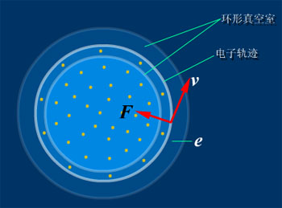
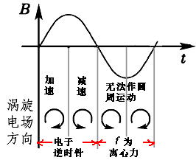
六、电子感应加速器
利用感应电场来加速电子的一种设备。
原理：利用变化磁场产生的感应电场加速电子。
构造：N、S 极和一个环形真空室。
工作过程：电子受力作用
① 感应电场沿切向的加速作用;
② 磁场沿径向的洛仑兹力作用是维持电子作圆周运动所需的向心力。
应用: 1 ) 核物理
2 ) 获得X 射线 ,γ射线等。

Slide 21
专题
互感和自感

Slide 22
一、互感：
1、互感现象：载流回路的电流随时间发生变化时，在别的导体回路中产生感应电动
势的的现象称为互感现象。
2、互感电动势:
1）ε 与 d I / d t 的关系：
由毕 - 萨定律知 ψ₁₂ ∝ I₁ ψ₂₁ ∝ I_{2,}
当I₁ 发生变化时，在 L₂ 中产生互感电动势：
同理：

Slide 23
2）互感系数: (互感)
描述回路之间互感强弱的物理量。
①定义:
M₁₂，M₂₁ 是线圈系统的固有属性，只与线圈本身的性质几何形状大小，圈数，介质，二线圈相对位置等）有关，而与磁场，电流等外界因素无关。(恒正）
可以证明：在无铁磁质的情况下
②单位：亨利( H )
③计算：
形状规则的回路：
类似：

Slide 24
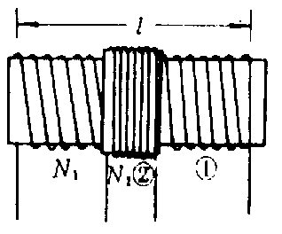
[例1]长为l = 1 m，面积为S = 10 cm² 均匀密绕螺线管N₁=1000 匝， N₂=20 匝。 1 ) 计算M。2 ) 若Ι₁ 的变化率为 10A /s ，求线圈②中的互感电动势。
解∶1 ) 设线圈①中的电流为Ι₁ ，它在线圈②中产生的磁场
线圈②的全磁通为：
两线圈的互感系数：
2 )

Slide 25
[例2] 已知：长为l ，宽为a 的线圈，放在距长直导线为d 的位置 求：1）互感系数 M 。2)若线圈的电流为 ，求直导线中的感应电动势。
解：1）设直导线中通有电流 I₁ 。建立坐标系
在距O点为 x 处取微元 d x
I₁ 在 x 处产生的B为：
通过面元 l dx 的磁通为：

Slide 26
小 结
1、感生电动势:
2、圆柱空间内均匀变化的均匀磁场产生的感应电场：
3、互感电动势：
作业:

